Slide 1
Отчёт о проведённых работах в ЖК Воробьев дом
Ноябрь 2023 года

Slide 2
Уважаемые жильцы и собственники помещений!
Мы подготовили для вас краткий отчет о выполненных Управляющей компанией работах в ЖК Воробьев дом за ноябрь 2023 года.
Ваши пожелания и предложения по обслуживанию ЖК просим направлять:
на почту info@uk-vd.ru, по телефону + 7 (495) 940-55-55 или через мобильное приложение «Домиленд».
С заботой о вас,
УК Воробьев дом

Slide 3
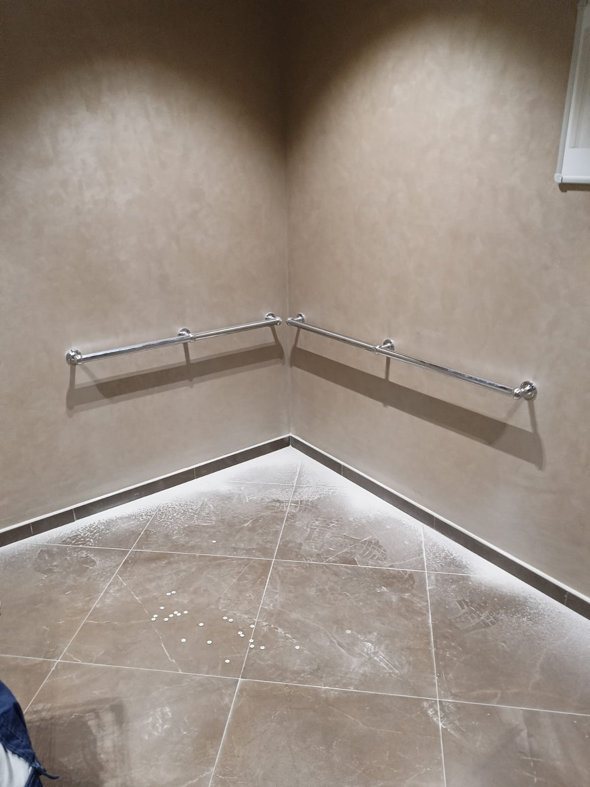
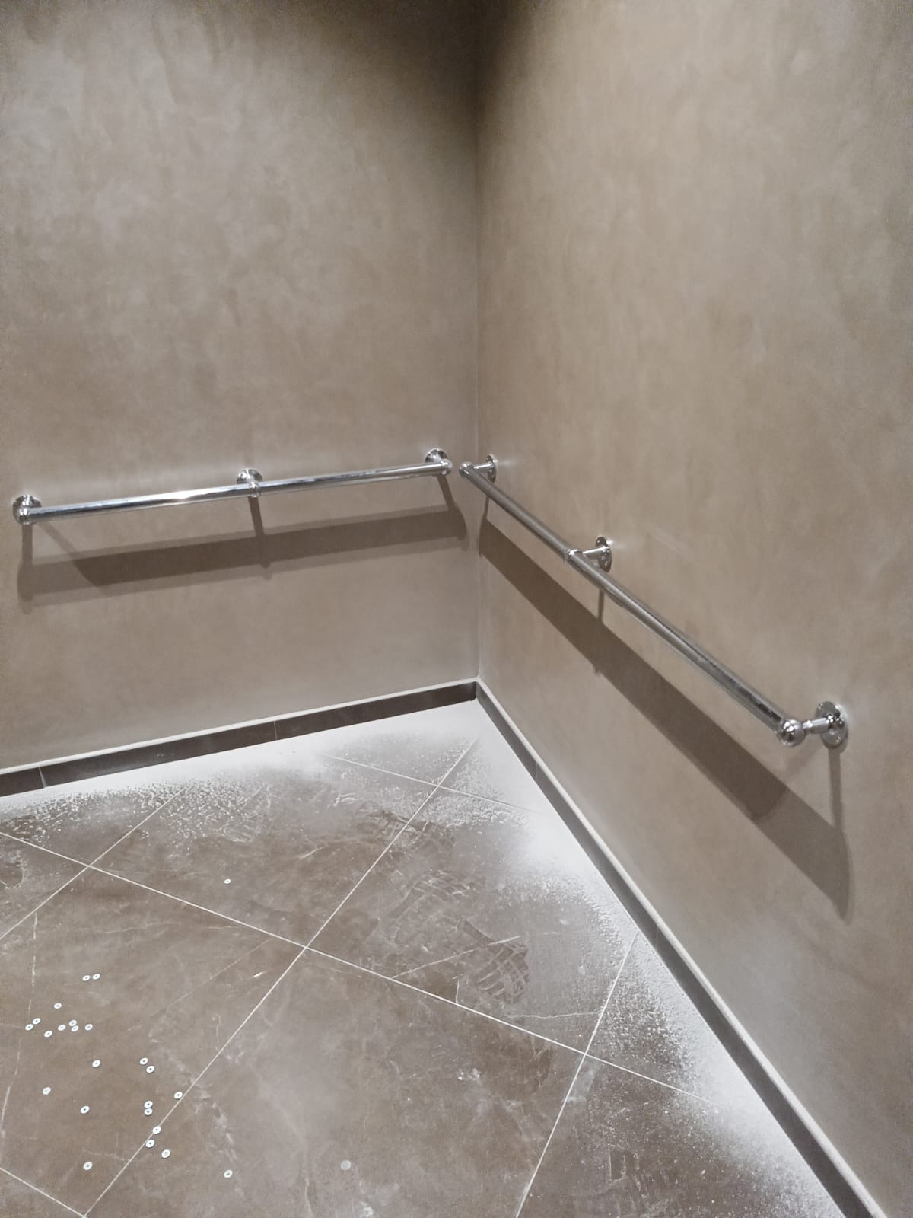
Установка поручня для тележек в подъезде №1 на -1 и -2 этаже

Slide 4
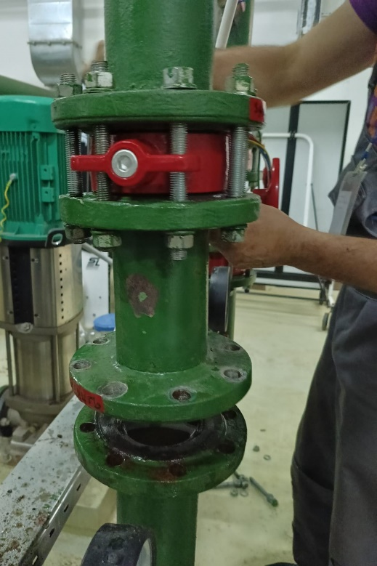
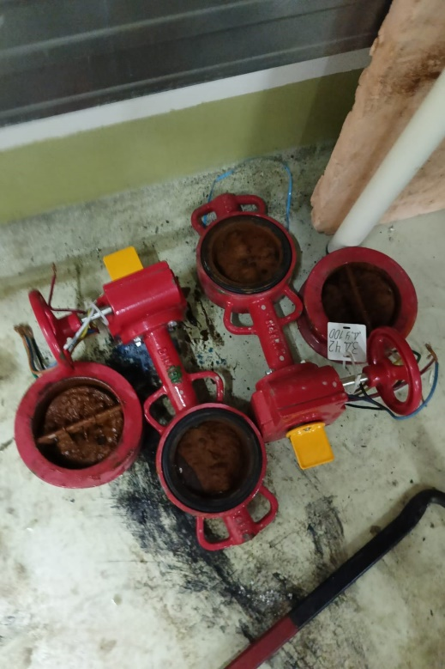
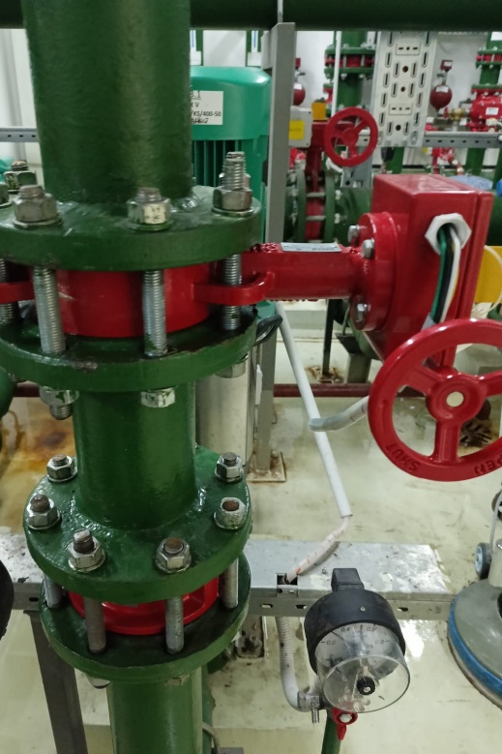
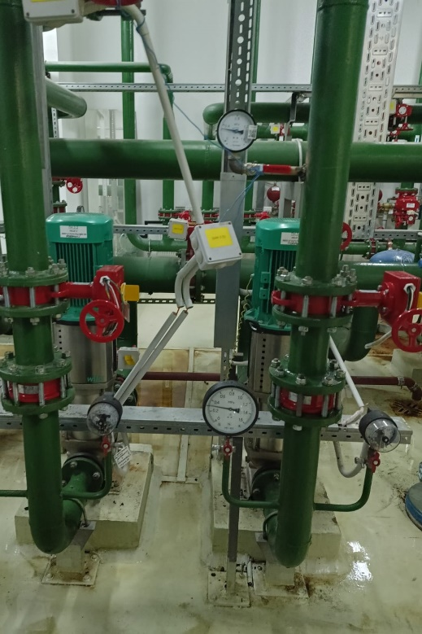
Техническое обслуживание насосной станции системы пожаротушения
Заменены задвижки и обратных клапанов в системе пожаротушения

Slide 5
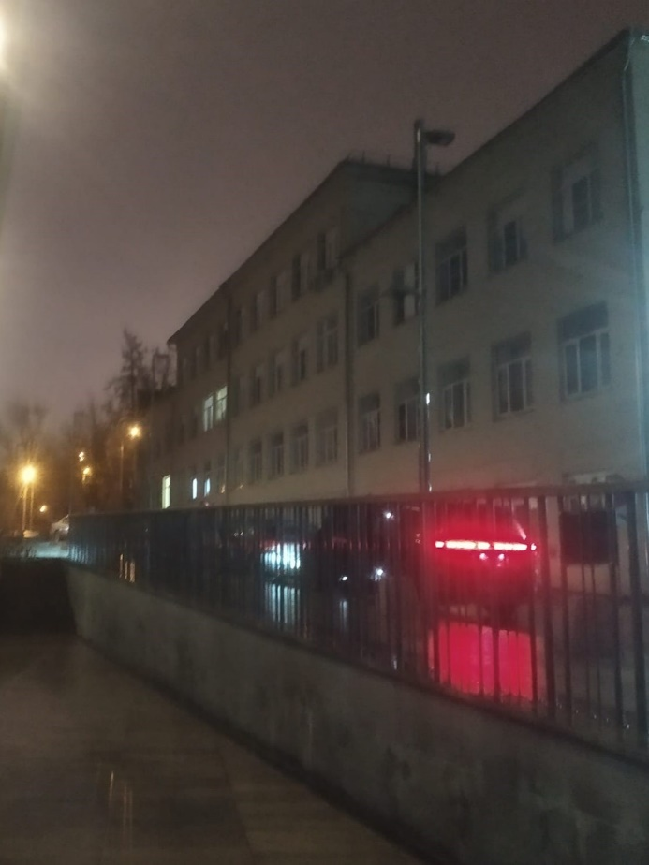
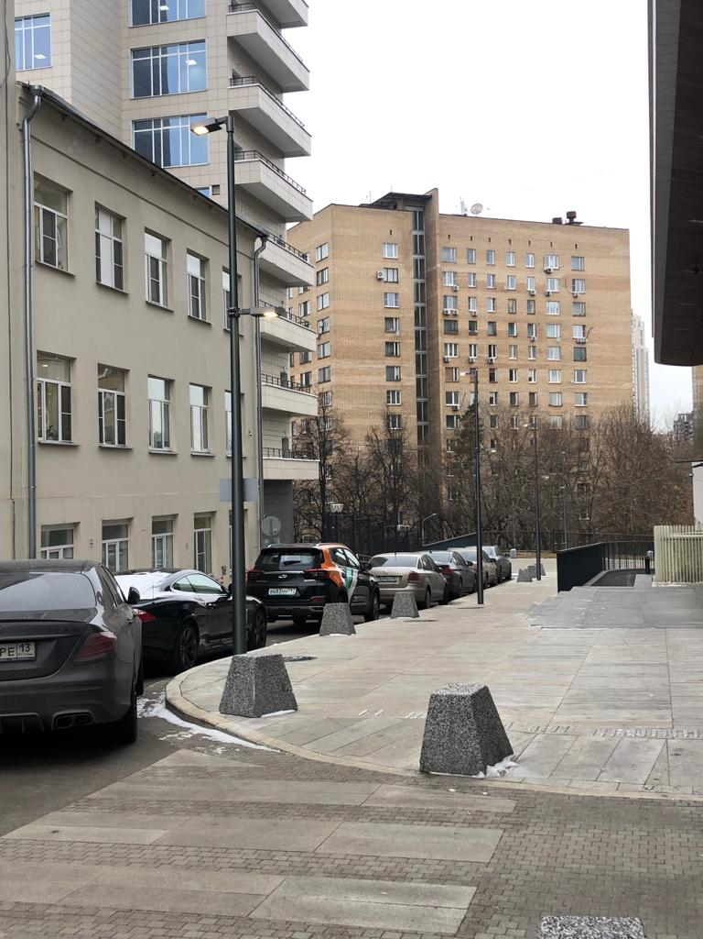
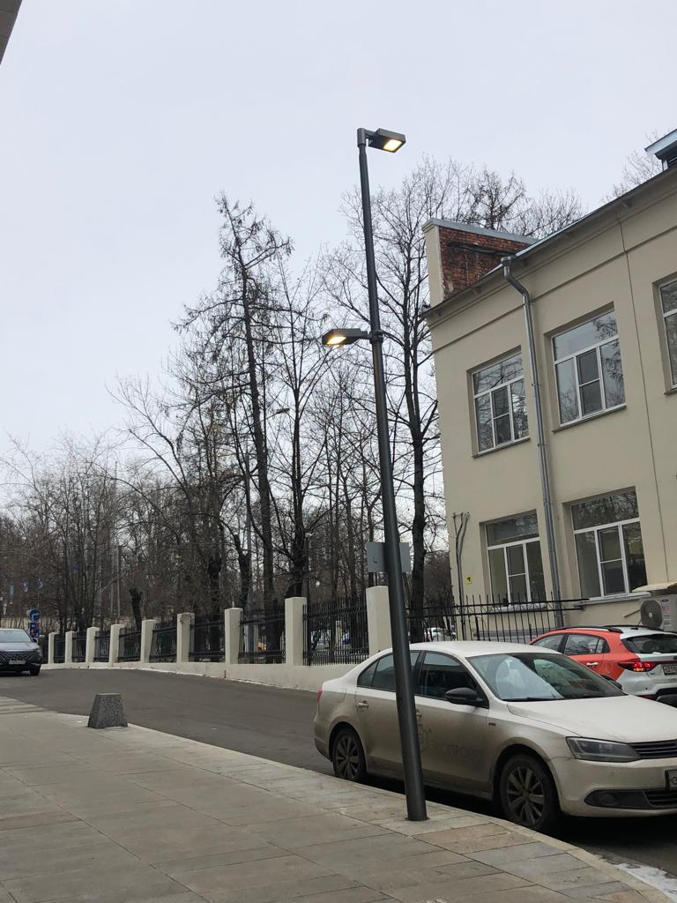
Восстановление работоспособности уличного освещения

Slide 6
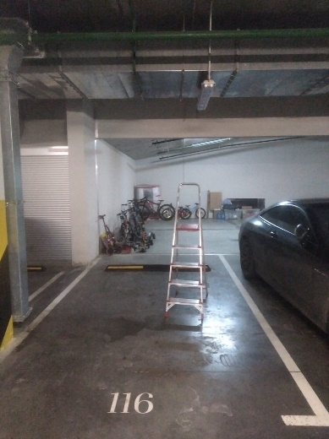
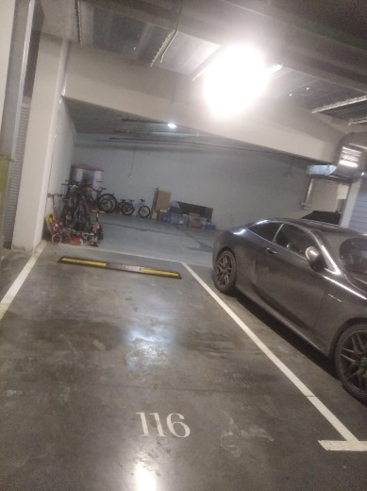
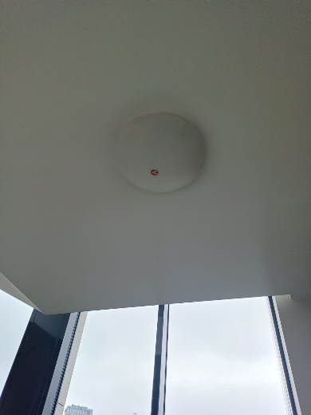
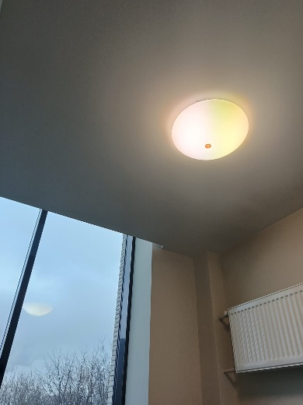
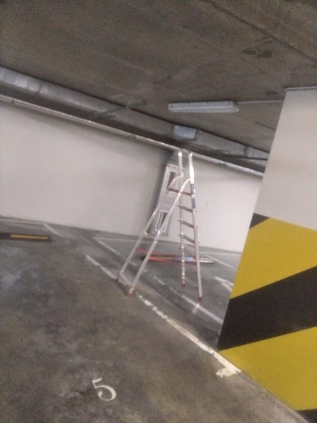
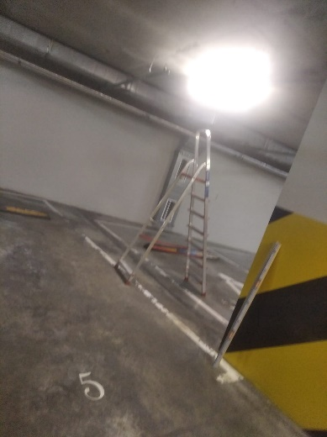
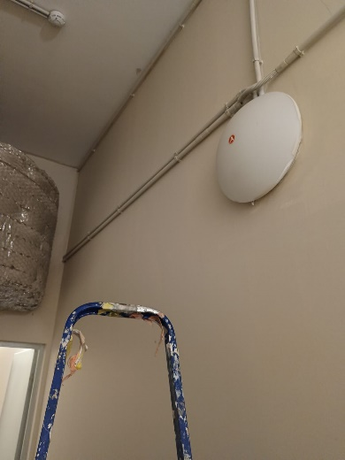
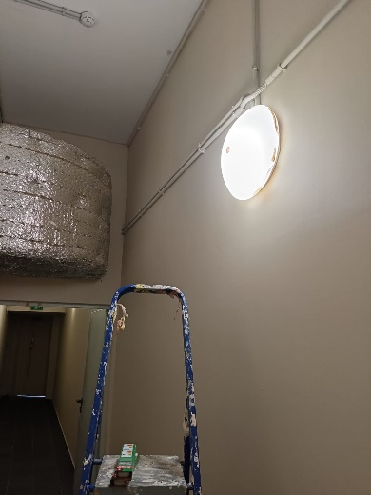
Обследование и замена ламп внутреннего и аварийного освещения

Slide 7
Инженерно-техническое обеспечение
Проведен ремонт усилителя сигнала сотовой связи в паркинге на -2 этаже
Ремонт лифтового оборудования в подъезде № 1 (замена датчика позиционирования дверей)
Регулировка приборов отопления в паркинге на -1 и -2 этаже
Ремонт тепловой завесы подъезда № 3
Проведен сезонный осмотр здания и территории
Регулировка петель во входных дверях

Slide 8
Вывоз мусора
Организовали ежедневный сбор и вывоз хозяйственно-бытовых отходов. Ведём раздельный сбор мусора. Строительный мусор вывозится по отдельным заявкам.
 | 2023 год | в т. ч. ноябрь 2023 года
Бытовой мусор | 787,2 м³ | 76 м³
в т.ч. РСО | 12.2 м³ | -
Строительный мусор | 136 м³ | 8м3
Всего | 923,2 м³ | 84 м³
Утилизация элементов питания | 25 кг | 3 кг

Slide 9
Работа с заявками
За ноябрь 2023 года выполнили 614 заявка через систему «Домиленд»
Тип заявки | 2023 год | в т. ч. Ноябрь 2023 года
Пропуск | 4 721 | 577
Диспетчерская служба (в т. ч. аварийные заявки) | 344 | 37
Всего | 5 056 | 614

Slide 10
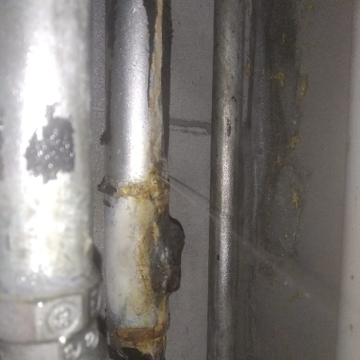
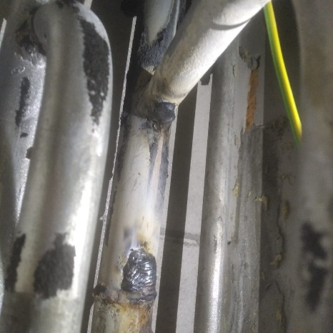
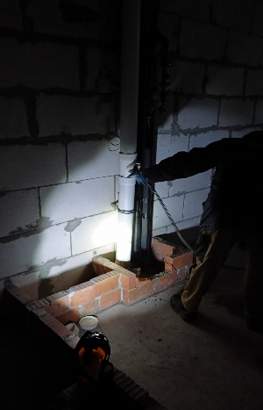
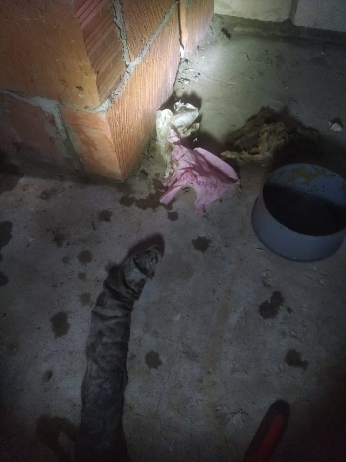
Аварийные заявки
За истекший период выполнена две аварийные заявки
№ | дата и время | Помещение, зона, система, оборудование | Описание ситуации | Принятые меры, время и дата устранения (выполнения)
1 | 12.11.2023 г 10:00 | под. № 3 кв 187 | Протечка на трубопроволе ГВС | Проведены работы по устранению протечки. Наложен жгут. 15 ноября проведение сварочных работы
2 | 17.11.2023 г. 9:32 | под.№.2 кв..96 | Засор канализации по стояку | С помощью подрядчика проведена работы по прочистке стояка

Slide 11
Услуги консьержей
За истекший период консьержи стремились создать комфортные условия для жильцов ЖК Воробьев дом: оказывали помощь в принятии заказов, корреспонденции и сопровождали гостей.
График работы: ежедневно 9:00-21:00
 | 2023 год | в т.ч. ноябрь 2023 года
Всего выполнено заявок (сопровождение гостей, прием заказов и т.д.) | 25 980 | 2 835

Slide 12
Уборка здания и территории
В ноябре выполнили следующие работы (кроме ежедневных работ):
Вид уборки | Место уборки
Комплексная уборка ковриков в тамбурах вестибюля | Подъезд №№ 1, 2, 3
Сухое удаление пыли с трубопроводов и ПК в паркинге | Паркинг №№ -1, -2
Комплексная очистка лотков и приямков в паркинге | Паркинг №№ -1, -2

Slide 13
Фонд капитального ремонта
Ноябрь 2023 года
Остаток средств на начало периода | 34 041 034,63 ₽
Всего поступило | 682 950,82 ₽
в том числе проценты
Всего потрачено
Остаток средств на конец периода | 34 723 985,45 ₽
Справочно: задолженность собственников в фонд капитального ремонта | 1 245 656,02

Slide 14
СПАСИБО ЗА
ВНИМАНИЕ
С заботой о вас

